Slide 1
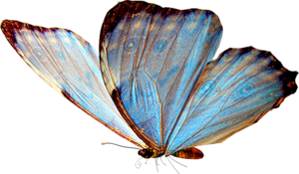
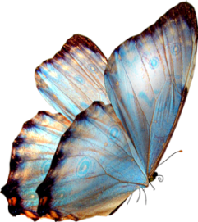
ЧТО ТАКОЕ СЧАСТЬЕ?

Slide 2
Счастье - эмоциональное состояние (эмоция), при котором человек испытывает внутреннюю удовлетворённость условиями своего существования, полноту и осмысленность жизни и осуществление своего назначения.

Slide 3
ВЫСКАЗЫВАНИЯ О СЧАСТЬЕ
Счастье – это когда хорошо и тебе, и всем, кто рядом с тобой.
Счастье – это когда ты можешь кому- то помочь, взамен
Счастье- это когда сердце переполнено любовью и теплом, глаза – светом и радостью, а в душе поют птицы.
Сама жизнь – уже счастье.
Счастье – это когда ты занимаешься любимым делом

Slide 4
«Большинство людей счастливы настолько, насколько они решили быть счастливыми» (А. Линкольн)
“Человек который думает только о себе и ищет во всем свою выгоду не может быть счастливым. Хочешь жить для себя, живи для других”. (Сенека)
“Счастлив тот, кто считает себя счастливым”. (Г. Филдинг)

Slide 5
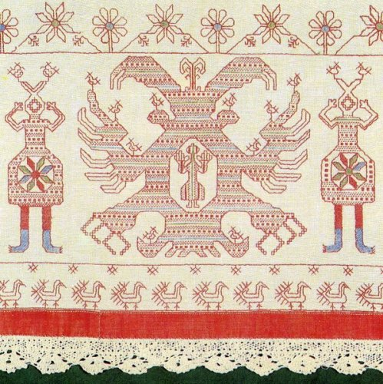
Пословицы и поговорки
о счастье
“ Счастье в руки не поймаешь”
“Счастье дороже богатства”
“Счастье не в кошельке, счастье в руках”

Slide 6
ЧТОБЫ БЫТЬ СЧАСТЛИВЫМ НУЖНО…

Slide 7
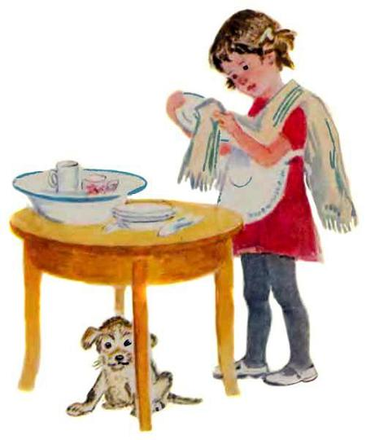
БЫТЬ ТРУДОЛЮБИВЫМ. УМЕТЬ РАДОВАТЬСЯ МЕЛОЧАМ. СТОЙКО ПЕРЕНОСИТЬ НЕПРИЯТНОСТИ.
Ддд

Slide 8
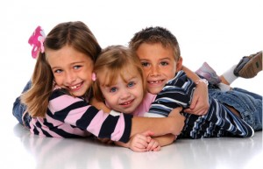
ИМЕТЬ ВЕРНЫХ ДРУЗЕЙ.
ДЕЛАТЬ ДОБРО.
ЛЮБИТЬ И ПРОЩАТЬ ЛЮДЕЙ!

